Slide 1
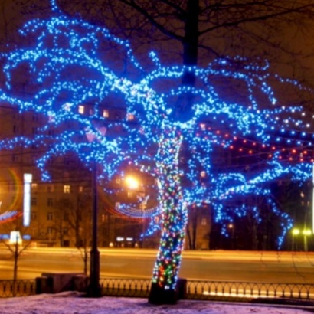
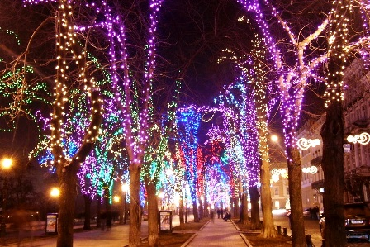
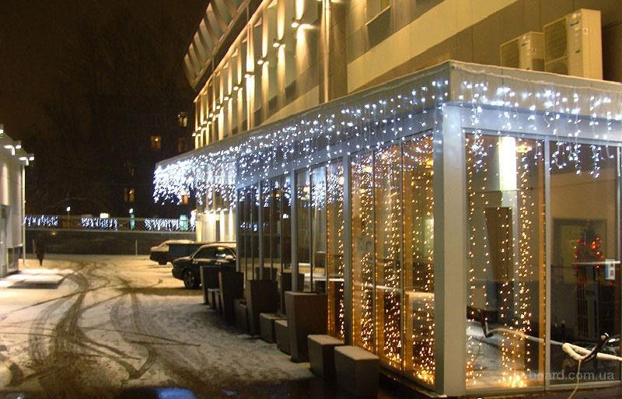
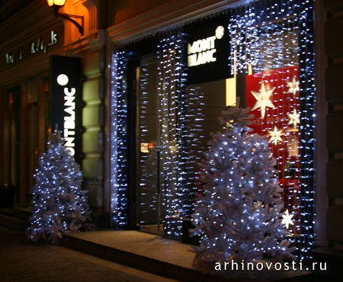
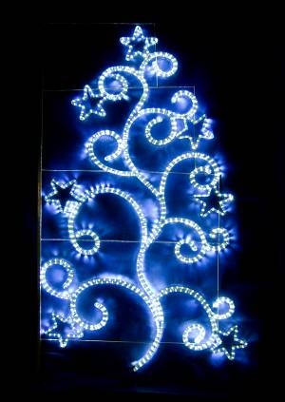
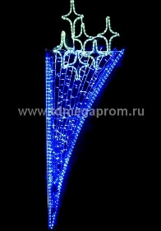

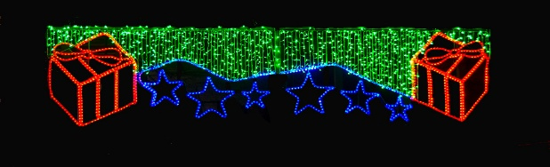
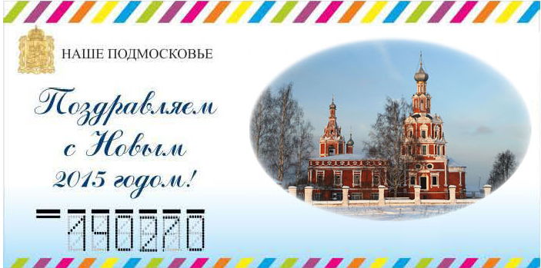
Приложение №1 к постановлению администрации Пушкинского муниципального района от 04.12.2014 №3038
РЕКОМЕНДУЕМЫЕ ЭЛЕМЕНТЫ ПРАЗДНИЧНОГО ОФОРМЛЕНИЯ
К НОВОМУ ГОДУ И РОЖДЕСТВУ ХРИСТОВО ( 1 и 7 января )
Рекомендуемые сроки оформления:
С 15 декабря по 20 января 2015 года
Цветовая гамма
Ландшафтное световое оформление
Витрины и фасады зданий
Световые гирлянды и перетяжки
Социальная реклама

